Slide 1
第２６回市政報告会
令和元年７月２７日
市議会議員 坂澤博光

Slide 2
令和元年度一般会計補正予算
予算額：約９,０００万円の増額補正
・クリーンセンター交付金の減額（必要な額のみ）
・東京圏から本市への移住支援事業費（県と連携）
・道路整備事業（市道蘇北３９０号線ほか２道路）
・公園施設長寿命化事業（１５公園から１８公園へ）
・防災対策費（避難場所の立地条件や構造要件の調査）
・基金積立管理費（平成２９年度下水道充当分）

Slide 3
工事請負契約の締結
・雄飛ケ丘第２住宅Ｄ・Ｅ・Ｆ棟耐震補強等工事（建築）
協和・オンダ特定建設工事共同企業体が６億５,１５３万円で落札
耐震補強フレームとエレベーター２基（Ｆ北、Ｅ西）の設置
・伊木の森再整備工事（広場造成）
大雄・大誠特定建設工事共同企業体が１億６,９４０万円で落札
広場の施設撤去、広場の整備、休憩棟の改修、給水・汚水・電気工事

Slide 4
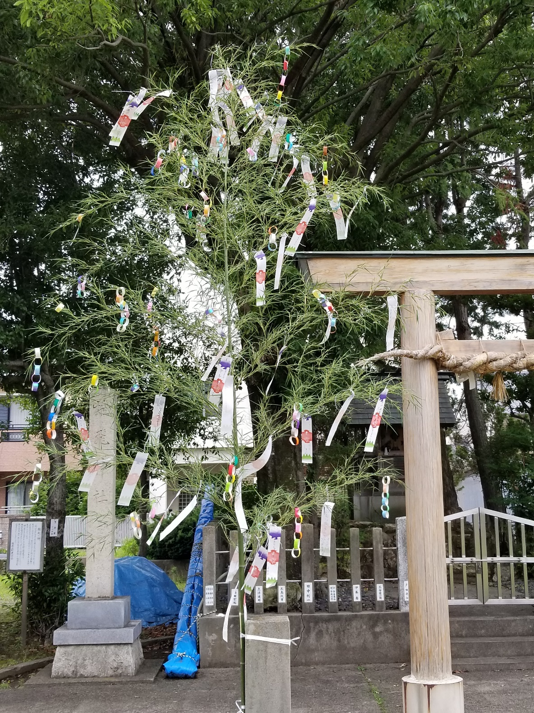
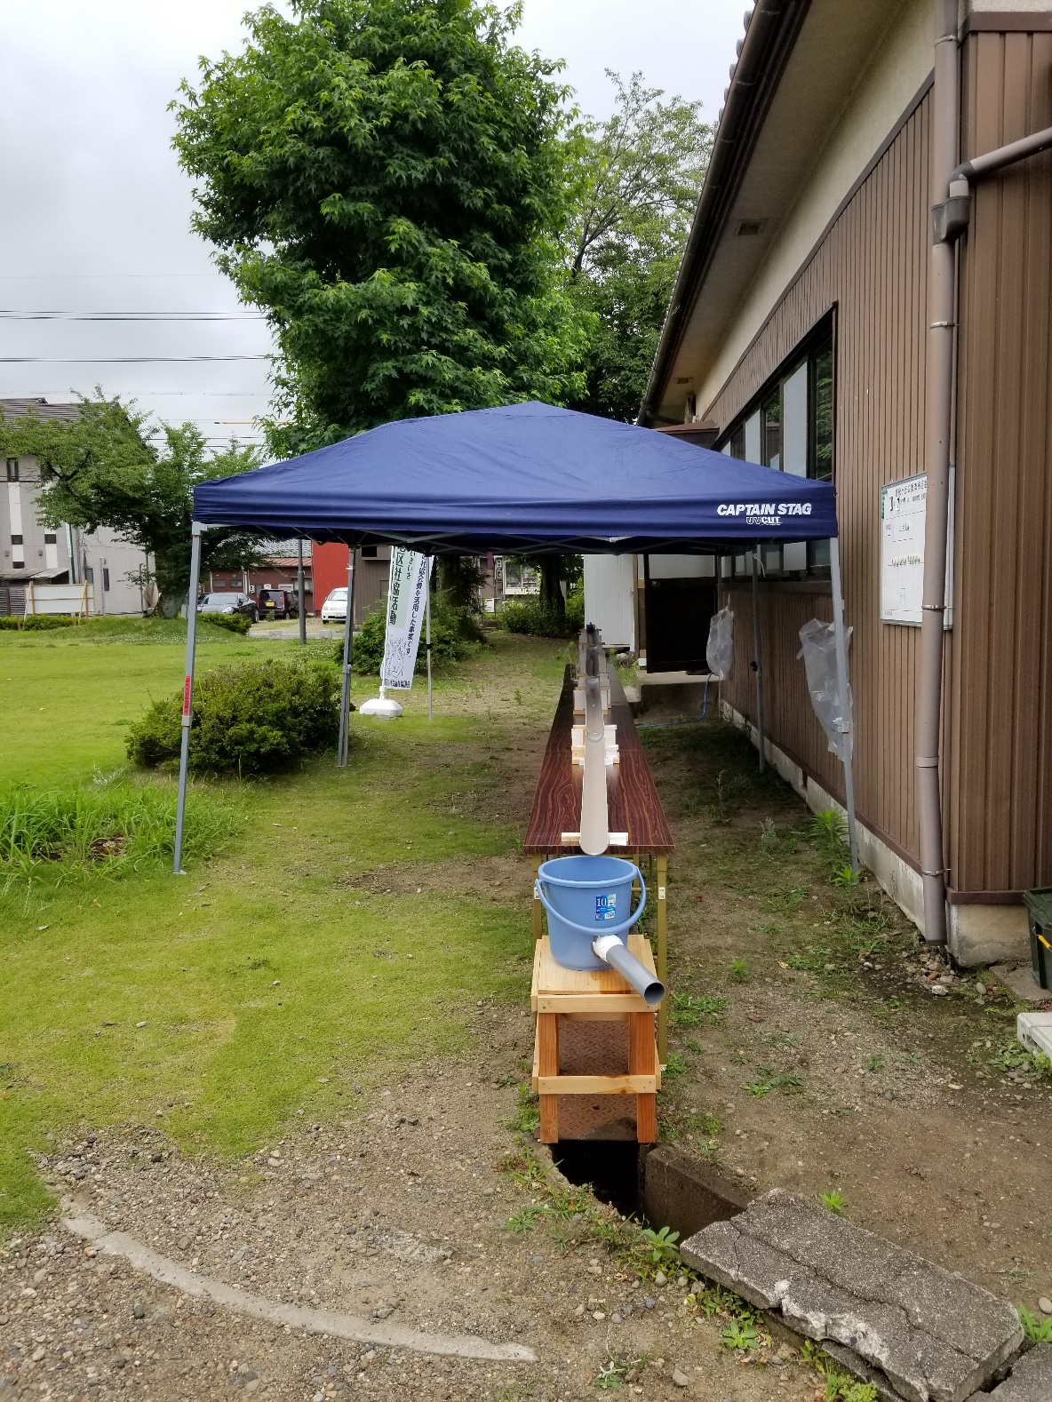

Slide 5
各委員会における参考情報
緊急安全対策
・５/８に発生した大津市園児死亡事故を受け、幼稚園・保育園の散歩コースや横断歩道がある交差点の緊急点検及び防護柵の設置（１０９カ所）
散歩コース：９カ所
小学校出入口にある横断歩道：１０カ所
センターラインがある歩道付き道路：９０カ所
・上記のうち、今年９月末までに２７カ所実施
・残り８２カ所は来年度実施予定

Slide 6
稲羽東小学校周辺地区における活性化施策
・市街化調整区域内の既存集落では人口減少、少子高齢化が顕著、集落の衰退が懸念
条例を制定し既存のコミュニティ維持・活性化及び移住定住の促進を図る
・自己用専用住宅及び兼用住宅の建築を可とする基準制定
・区域・建築物の用途、敷地面積の最低限度、接道、高さの制限、景観の要件を定める
・条例提出、県開発審議会：令和元年９月
・条例の施行：令和２年４月

Slide 7
新弓道場整備計画
・既存施設（鵜沼三ツ池町、Ｓ５３）の老朽化や耐震性の問題を解消し利便性を向上させるため、各務野スポーツの森に新弓道場を整備
・令和元年度から工事、令和２年度末完成予定
・射場棟、的場棟、観覧棟、駐車場（１４台予定）が整備
・矢の飛び出し防止策、バリヤフリーの施設、自然採光や自然通風を確保しランニングコストの低減

Slide 8
各務山土地造成事業に係る地区計画
・位置：各務西町、各務山の前町（中央中東側隣接）
・計画面積：１３.２ヘクタール
・道路：巾９.５～１２ｍ（南北×１、東西×２）
・工業専用団地としての建築物等の用途制限
・９月：地区計画案縦覧
・１２月：地区計画決定告示
・１２月：建築物等の制限に関する条例の提出

Slide 9
ふれあいバス・ふれあいタクシーの一部改正
・東西線の朝夕便の減便
・稲羽線の増便（午前ダイヤ）、停留所の新設
・川島線の増便
・ふれあいタクシーの停留所新設（２カ所）
・那加線のダイヤ調整（他の交通機関との接続）
・お知らせ
バス等懇談会：7/16～8/30（１２会場）
時刻表配布：９/1の広報紙と同時
市ウエブサイト：特集記事掲載

Slide 10
スパークの一般質問
地域課題を解決していくための協働について
問：課題を解決している地域活動団体の活動状況は
・「地域の防犯見守り活動」を行う組織や、「夏祭りをはじめとした地域の行事」を企画、実行する組織、「交通対策」や「買い物支援」などに取り組む団体など自主的な活動が展開されている
答：

Slide 11
問：課題解決に取り組む団体と行政との役割分担は
・地域団体の役割は、自由な発想に基づき個々の経験や知識を生かして地域課題を見つけ、その解決に向け知恵を出し合うこと
・行政の役割は、そのような活動が主体的、積極的、継続的に行われるよう環境を整備したり、団体の成長や自立を支援すること
答：

Slide 12
問：課題を発見・解決していく組織の立ち上げ、必要に応じた財政支援、運営要領などの支援は
・「まちづくり支援相談員」を配置、活動の構想から団体の設立、スキルアップ、資金調達などの情報提供、相談、助言
・「まちづくり活動参加セミナー」年３回実施、活動の周知や集客方法、活動資金の集め方を学ぶセミナーを実施（昨年８２人、今年８月から）
・「まちづくり活動助成金」：最大で年間３０万円の助成
・「まちづくり担い手育成支援事業」：地域活動に踏み出す体験やキッカケの場の創出（昨年４５人、今年は６月から５回のワークショップ（規格外野菜の活用）
答

Slide 13
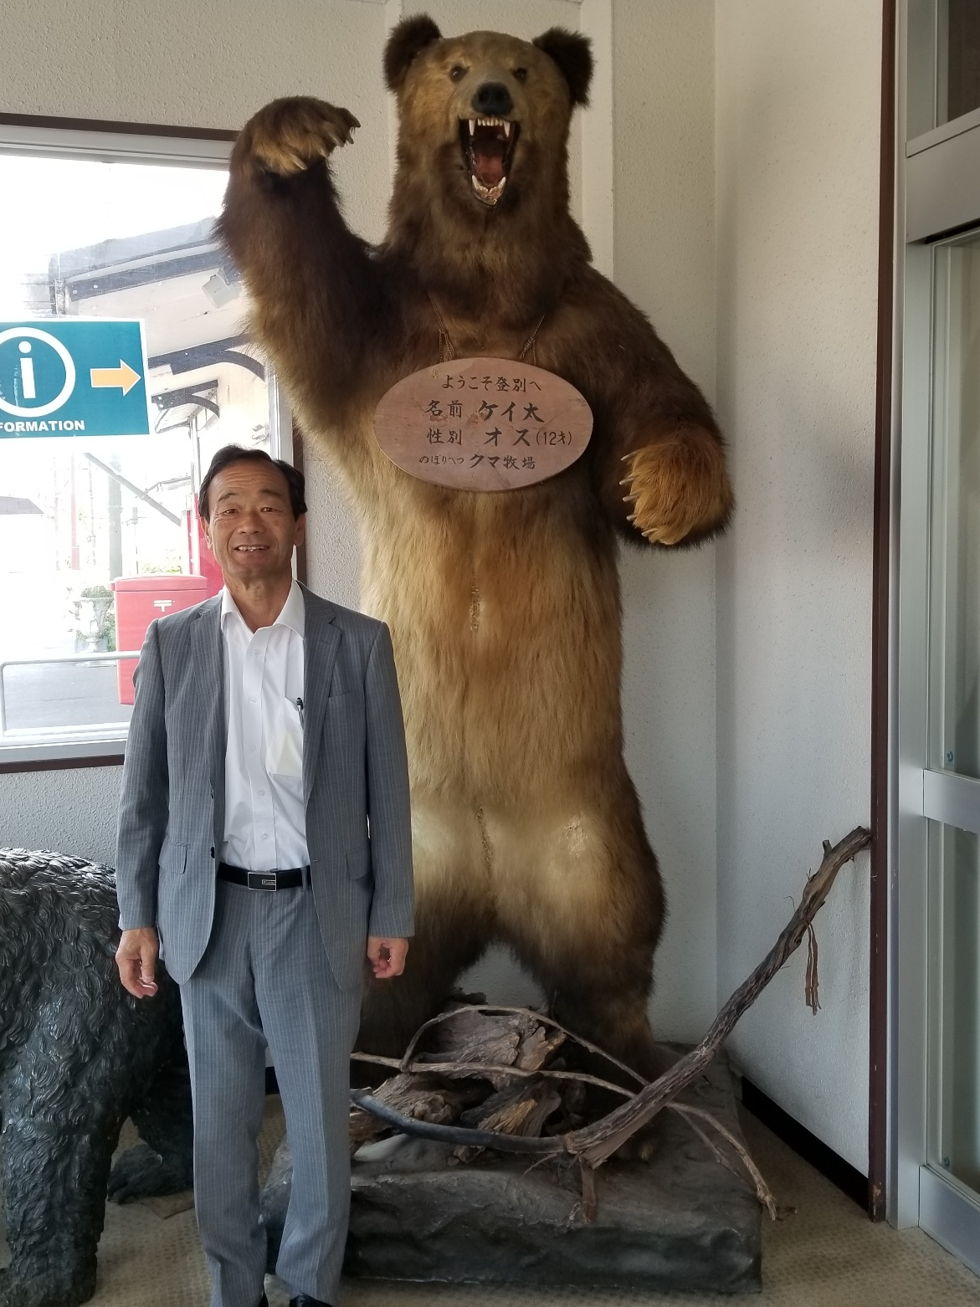

Slide 14
コミュニティスクールについて
・コミュニティスクールとは 地域と学校が協働して子どもの教育に関わる仕組み
・見まもり隊、地域の防犯パトロール、ふれコミ隊、寺子屋事業や学校教育に関するボランティア活動などが含まれる
・学校運営協議会が中心になり、地域と学校を結ぶコーディネーターが必要
・コミュニティスクール導入の効果（登別市の例）
放課後学習の充実、地域の安全安心の確保、体験学習による経験、合同避難訓練の実施、町内会行事への参加、地域伝統芸能の継承

Slide 15
絆の会応援歌
青い空 飛行機雲も
笑顔と笑顔 ひとつに集い
今日も明るく こんにちは
手と手を取りて やさしい目
明日へとつなぎ 共に立つ
話に花咲く 絆の会
高い空 輝く光
老いも若きも 一つに集い
楽しく巡る バス旅行
心と心 結び合い
明るく共に 受けつなぐ
歌声うるわし 絆の会
太鼓よ響け 絆の会
市政に届け 絆の会

Slide 16
９月議会の予定
開会
８月２９日（木）
・一般質問
９月１１日（水）、１２日（木）
・常任委員会
民生９月１８日（水）、経済教育：１９日（木）
建設水道：２０日（金）、総務：２４（火）
・閉会
９月２７日（金）

